Slide 1

基于RISC-V代理内核的操作系统课程实验与课程设计
实验平台（头歌课堂）https://www.educoder.net/paths/3639
1班(阳富民)邀请码：GQ4FOW
2班(周正勇)邀请码：CE3G4S
3班(谢美意)邀请码：L62Y93
详细文档：https://gitee.com/hustos/pke-doc

Slide 2
一、实验简介
基于RISC-V新型开放指令集和精简指令集机器架构（实验采用spike软件模拟RISC-V计算机），以及代理内核（Proxy Kernel）的思想构造。不同于传统的需要“面面俱到地”考虑大量（特别是与硬件相关）问题的操作系统内核，代理内核是一类特殊的操作系统内核，它的构造只需要支持给定应用的执行即可。

Slide 3
RISC-V
RISC-V是一种典型的精简（Reduced Instruction Set Computer，简写为RISC）指令集，开放的指令集。
该项目2010年始于加州大学伯克利分校，但许多贡献者是该大学以外的志愿者和行业工作者。
PKE实验的目标平台类型设定为桌面电脑（采用通用版本RV64G）：二进制代码默认是64位。

Slide 4
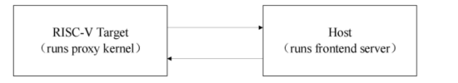
代理内核
代理内核是一种轻量级的应用程序执行环境，可以承载静态链接的RISC-V ELF文件。
代理内核的工作适配的场景是，既有主机（host）又有目标机（target）的场景。代理内核并非独立存在的系统，它不具有独自的IO实现，而是将IO功能代理到Host主机上。它可以看成是操作系统的一个极小集，为应用提供最基本的操作系统支撑，使得应用可以在只具备核心资源（包括处理器、内存）的裸机上运行。

Slide 5
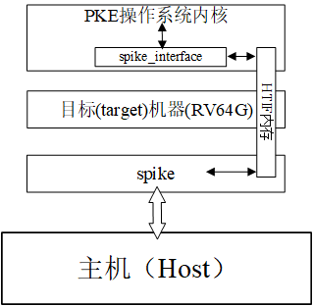
HTIF内存段
HTIF内存段：对模拟硬件的操纵，如打印字符串到屏幕、访问主机上的文件或设备这些动作。

Slide 6
二、实验内容 1、 基础实验 （1）中断（lab1）
系统调用(lab1_1)：
在PKE操作系统内核中完善系统调用，实现应用程序的屏幕打印功能。
异常(lab1_2)：
在PKE操作系统内核中完善异常处理，实现应用程序中非法指令的捕捉。
外部中断(lab1_3)：
在PKE操作系统内核中完善时钟中断的处理，实现时钟中断信息的打印。

Slide 7
（2）内存管理(lab2)
页式虚地址变换(lab2_1)：
在PKE操作系统内核中完善页表管理，实现应用程序的装载和虚实地址映射。
物理内存管理(lab2_2)：
在PKE操作系统内核中完善简单堆的管理，实现应用程序中的简单内存分配和回收。
缺页异常的处理(lab2_3)：
在PKE操作系统内核中完善栈缺页异常处理，满足应用程序在执行递归时的栈内存空间需求。

Slide 8
（3）进程(lab3)
进程创建(lab3_1)：
在PKE操作系统内核中完善进程创建支持，满足应用程序所创建的子进程的执行。
进程yield(lab3_2)：
在PKE操作系统内核中完善进程释放处理器的支持，使得应用程序中的父子进程交替执行。
进程调度(lab3_3)：
在PKE操作系统内核中完善循环轮转调度支持，使得应用程序中的父子进程用完给自时间片后交替执行。

Slide 9
2、挑战实验
（1）中断（lab1）
lab1_challenge1：打印用户程序调用栈，要求设计系统调用，应用程序通过调用该系统调用打印自己的函数调用栈。
lab1_challenge2：打印异常代码行，要求操作系统截获异常指令的同时能够打印出现异常的代码行的行号。
知识点：ELF文件组织、函数调用栈。

Slide 10
（2）内存管理(lab2)
lab2_challenge1：复杂缺页异常，要求处理更加复杂的缺页异常，区分合法与非法的缺页异常。
lab2_challenge2：堆空间管理，要求对堆（heap）进行更精细化的管理。
知识点：进程的虚拟地址空间、内存分配和回收

Slide 11
（3）进程(lab3)
lab3_challenge1：进程等待和数据段复制，要求实现进程数据段的复制，同时实现进程的等待（wait）功能。
lab3_challenge2：实现信号量，要求实现信号量完成进程的同步执行。
知识点：进程并发、同步机制

Slide 12
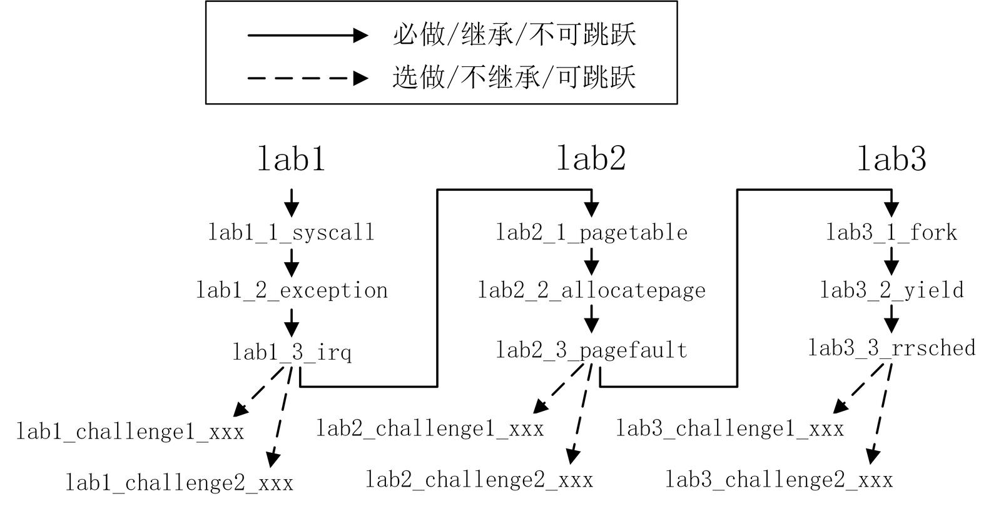

Slide 13
三、本地实验环境建立(头歌环境见第2章2.1.3)
1 、安装Linux环境（虚拟机Linux或独立分区Linux系统）
ubuntu 16.04+ 或 Windows Subsystem for Linux(WSL)
安装GIT工具 (https://git-scm.com/)
2、安装系统工具软件：
sudo ap t-get install autoconf automake autotools-dev curl libmpc-dev libmpfr-dev libgmp-dev gawk build-essential bison flex texinfo gperf libtool patchutils bc zlib1g-dev libexpat-dev device-tree-compiler

Slide 14
本地实验环境
3 、下载PKE实验代码
$git clone https://gitee.com/hustos/riscv-pke.git
kernel目录包含了riscv-pke的内核部分代码；
spike_interface目录是riscv-pke内核与spike模拟器的接口代码；
user目录包含了实验给定应用（如lab1_1中的app_helloworld.c），以及用户态的程序库文件（如lab1_1中的user_lib.c）；
util目录包含了一些内核和用户程序公用的代码，如字符串处理（string.c）等。

Slide 15
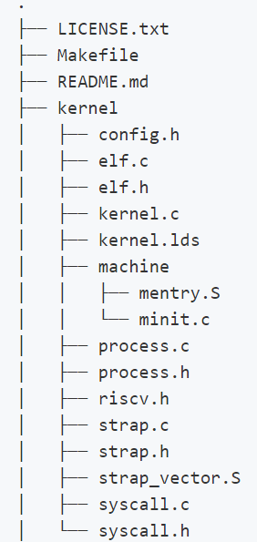
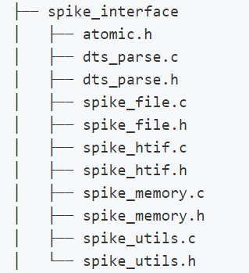
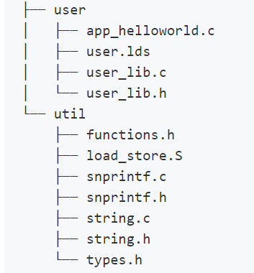
riscv-pke目录：

Slide 16
4 、下载开发环境
https://gitee.com/hustos/pke-doc/blob/master/resources/riscv64-elf-gcc-20210923.tgz
5 、设置环境变量
$ export RISCV=$PWD/riscv64-elf-gcc
$ export PATH=$PATH:$RISCV/bin
6 、实验主要步骤（ lab1_2为例）
$ git checkout lab1_2_exception //切换到lab1_2
$ git merge lab1_1_syscall -m "continue to work on lab1_2" //继承lab1_1的答案
$ edit //完成 lab1_2代码
$ make
$ spike ./obj/riscv-pke ./obj/app_helloworld
$ git commit -a -m "my work on lab1_2 is done." //提交代码，为 lab1_3所用

Slide 17
头歌平台注意事项：
在每个实验完成后，需自行记录自己在本实验所做的改动，并在切换到下一个实验时，将自己在之前实验中的改动填到之前对应的文件中。例如，如果从lab1_1切换到lab1_2，则需要在正式开始lab1_2前，将自己在lab1_1中所作的修改填写到之前在lab1_1中所修改的文件。

Slide 18
四、考核
1 、课程实验
完成基础实验7个：60分； 完成基础实验9个：70分；
完成 lab2_challenge1 复杂缺页异常，加10分；
完成 lab3_challenge1 进程等待和数据段复制，加10分；
报告：10分。
2、课程设计
剩余四个挑战实验， lab1_challenge1 、 lab1_challenge2、 lab2_challenge2、 lab3_challenge2；
完成1个60分，每增加完成一个加10分；
报告：10分。

Slide 19
注意：
先在本地自己电脑上完成，再提交代码到头歌实验平台。
头歌实验平台的各个实验代码是独立的。
基础实验答案不查重，挑战实验答案查重！查重范围：全年级
（被认定抄袭的，挑战实验不算通过，不加分）

